Slide 1

Общество и его структура
Теоретический конспект и ключевые понятия кодификатора ФИПИ для успешного выполнения заданий ОГЭ №1, 5, 21–24

Slide 2


Понятие «Общество» (для ОГЭ)
В широком смысле
В узком смысле
1. Обособившаяся от природы, но тесно связанная с ней часть материального мира, включающая формы объединения и способы взаимодействия людей.
1. Группа людей, объединенных общими интересами или целью (напр., общество любителей книг).
2. Конкретный этап в истории (напр., феодальное общество).
2. Всё человечество в его прошлом, настоящем и будущем.
3. Население отдельной страны/региона (напр., российское общество).
Общество (в широком смысле) — обособившаяся от природы, но тесно связанная с ней часть материального мира, которая включает в себя способы взаимодействия людей и формы их объединения.

Slide 3







Сферы жизни общества
Экономическая
Политическая
Социальная
Духовная
Производство, распределение, обмен и потребление материальных благ и услуг.
Отношения по поводу власти и управления обществом, государственные институты.
Взаимоотношения социальных групп, слоев, этносов, семьи и забота об их благополучии.
Создание, сохранение и распространение духовных и культурных ценностей.
Институты: государство, партии, законы, суды.
Институты: наука, образование, религия, мораль, искусство.
Институты: рынок, собственность, деньги, банки.
Институты: семья, сословия, классы, нации.
Все 4 сферы общественной жизни взаимосвязаны и образуют единую динамическую систему. Изменение в одной сфере влечет изменения в других.

Slide 4

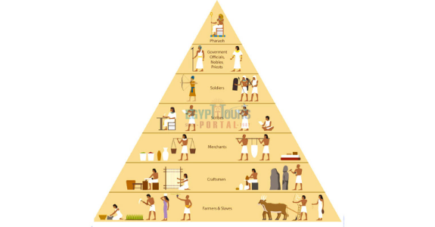
Социальная структура общества
Основные элементы структуры:
•
Социальные группы (профессиональные, демографические и др.);
•
Социальные слои (страты) (деление по доходу, власти, образованию, престижу);
•
Социальные институты (исторически сложившиеся формы организации совместной деятельности).
Социальная структура — это совокупность взаимосвязанных элементов (социальных групп, общностей и институтов) и отношений между ними.
Критерии социальной стратификации (неравенства): доход, власть, образование, престиж профессии.

Slide 5
Классификация социальных групп
Критерий | Виды групп | Примеры для ОГЭ
По численности | Малые / Большие | Школьный класс, семья / Молодёжь, нация
По способу организации | Формальные / Неформальные | Сотрудники фирмы / Компания друзей
По характеру связей | Первичные / Вторичные | Семья, друзья / Члены профсоюза
По социально значимому признаку | Демографические, Этнические, Профессиональные, Поселенческие | Женщины, молодежь / Русские, татары / Врачи, учители / Горожане, сельчане
Социальная группа — объединение людей, имеющих общий социально значимый признак (пол, возраст, профессия, доход и др.) и общие интересы.

Slide 6


Малая группа и семья
Признаки малой группы: личный контакт, общая цель, эмоциональные связи, небольшая численность (от 2 до 30 человек).
Семья — одновременно малая группа и социальный институт.
Классификация семей (для ОГЭ):
•
По составу: нуклеарная (родители + дети) и многопоколенная (требует совместного проживания с дедушками/бабушками).
•
По распределению обязанностей: патриархальная (глава — муж) и партнерская/демократическая (равноправие).

Slide 7


Социальная мобильность
Вертикальная мобильность
Горизонтальная мобильность
Перемещение из одного социального слоя в другой изменением социального статуса.
Перемещение внутри одного социального слоя без изменения социального статуса.
Восходящая: повышение в должности, рост дохода.
Пример: переход инженера с одного завода на аналогичный с той же зарплатой; переезд в другой город без смены профессии.
Нисходящая: увольнение, банкротство.
Социальная мобильность — изменение индивидом или группой своего положения в обществе.
Каналы социальной мобильности («социальные лифты»): образование, брак, армия, бизнес, профессия, СМИ.

Slide 8
Государство и его признаки
Суверенитет (независимость во внешних и верховенство во внутренних делах).
4
Монополия на сбор налогов и право издания законов.
Единая территория и публичная власть.
обязательных признака государства для ОГЭ
Право на легальное принуждение (силовые органы).
Легитимность власти — общественное признание права власти на управление и готовность граждан ей подчиняться (в отличие от легальности — формальной законности).

Slide 9


Социальные нормы и контроль
Виды социальных норм
Структура социального контроля
•
Нормы права: закреплены законами, обязательны, охраняются государством.
Социальный контроль включает в себя 2 элемента:
1.
Социальные нормы (правила поведения).
•
Нормы морали: основаны на представлениях о добре и зле, регулируются совестью и общественным мнением.
2.
Социальные санкции (реакция общества):
○
Формальные позитивные (грамота, орден)
•
Традиции и обычаи: привычные правила, передаваемые из поколения в поколение.
○
Формальные негативные (штраф, арест)
○
Неформальные (похвала / осуждение)
Главная функция социального контроля — обеспечение предсказуемости поведения людей и стабильности общества.

Slide 10
Чек-лист ключевых терминов для ОГЭ
Задание №1 ОГЭ (Термины):
Задание №5 / №21–24 ОГЭ:
Общество — материальный мир + способы взаимодействия.
Социальная мобильность — вертикальная и горизонтальная.
Социальная группа — люди с общим признаком.
Государство — суверенитет, налоги, законы.
Семья — малая группа на основе брака/родства и общего быта.
Социальные нормы — право, мораль, традиции.
Социальная стратификация — иерархическое деление общества.
Социальный контроль — нормы + санкции.
В Задании №1 требуются 2 признака термина. Не пишите «воды» — заучивайте ровно те формулировки, которые выделены на слайдах в синих рамках «Запись в тетрадь»!

Slide 11
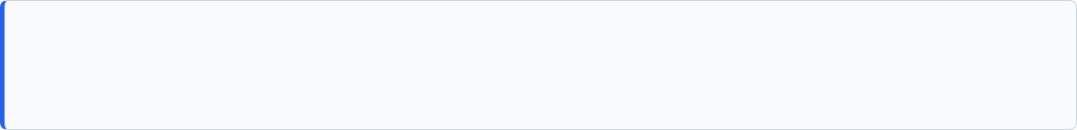
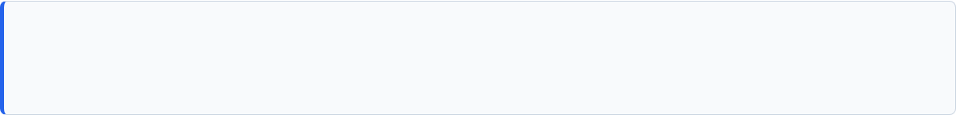
Домашнее задание: Практикум ОГЭ (Развернутый ответ)
Иллюстрация примерами («Социальные лифты»)
Укажите три любых канала социальной мобильности («социальных лифта») и проиллюстрируйте каждый из них развернутым примером из жизни современного общества или истории.
⚠️ Каждый пример должен содержать конкретную ситуацию (субъект, действие, результат изменения социального статуса).
Аргументация и объяснение («Роль семьи»)
Используя обществоведческие знания и факты общественной жизни, приведите два развернутых аргумента (объяснения) в пользу того, почему семья является главным институтом первичной социализации индивида.
⚠️ Аргументы должны быть сформулированы как полные распространенные предложения с четким обоснованием причинно-следственной связи.
Запишите ответы развернуто в тетради. Следите за структурой: на каждый пункт задавайте себе вопрос: «Есть ли у меня указание института/канала + сам пример/аргумент?»

Slide 12

Image Sources
https://www.egypttoursportal.com/images/2024/12/Socialy-Pyramid-ancient-Egypt-Egypt-Tours-Portal.jpg
Source: www.egypttoursportal.com
https://online.csp.edu/wp-content/uploads/2022/08/csp_article_american-family_header.jpg
Source: online.csp.edu

Slide 13


Image Sources
https://www.egypttoursportal.com/images/2024/12/Socialy-Pyramid-ancient-Egypt-Egypt-Tours-Portal.jpg
Source: www.egypttoursportal.com
https://online.csp.edu/wp-content/uploads/2022/08/csp_article_american-family_header.jpg
Source: online.csp.edu

